Slide 1


BÀI 3: VẺ ĐẸP QUÊ HƯƠNG
VĂN BẢN 1:
NHỮNG CÂU HÁT DÂN GIAN VỀ VẺ ĐẸP QUÊ HƯƠNG

Slide 2


Hoạt động khởi động
Quan sát các bức tranh, ảnh và cho biết: 4 bức tranh, ảnh này giống nhau ở điểm gì? Nêu cảm nhận của bản thân.

Slide 3
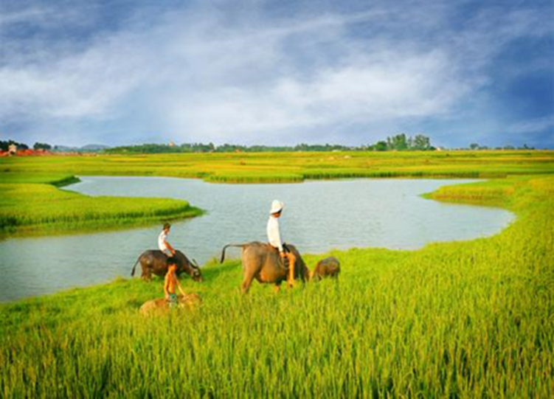
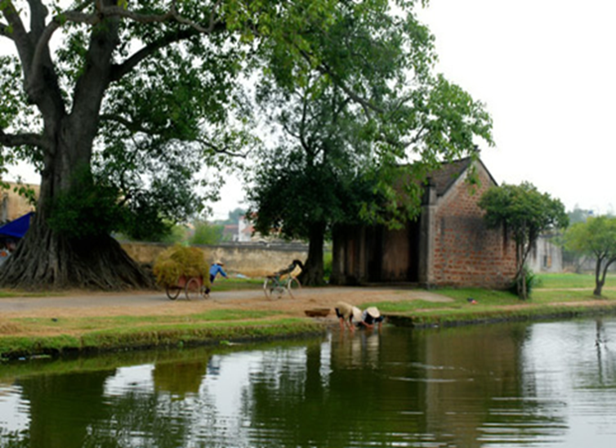
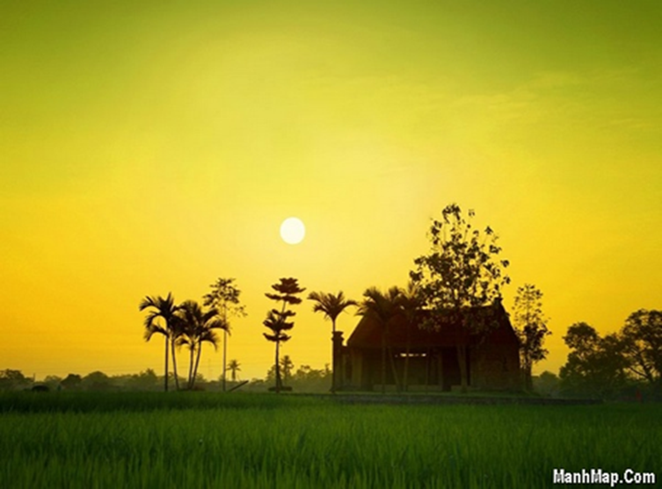
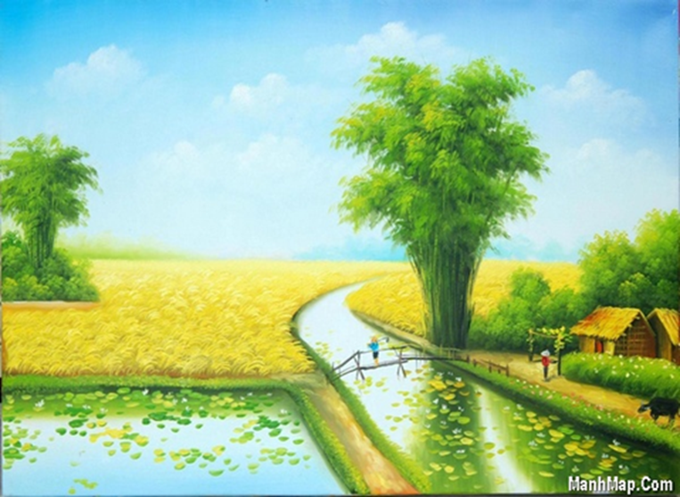
BỐN BỨC TRANH:

Slide 4
“Quê hương mỗi người chỉ một
Như là chỉ một mẹ thôi
Quê hương nếu ai không nhớ
Sẽ không lớn nổi thành người…”
“Đỗ Trung Quân”
Quả thật, quê hương luôn có một vị trí quan trọng trong lòng mỗi người. Mọi người dân Việt Nam đều có tình cảm thiêng liêng gắn bó với quê hương xứ sở của mình. Đối với những người lao động, nhất là người nông dân, họ luôn gắn bó mật thiết với quê hương. Từ lúc cất tiếng khóc chào đời, trải qua tuổi thơ đẹp đẽ đến khi trưởng thành gắn liền với công việc lao động, cho đến lúc nhắm mắt xuôi tay, họ vẫn luôn gắn liền với làng quê. Vì vậy tình cảm yêu quê hương đất nước là một truyền thống tốt đẹp đáng quý của dân tộc Việt Nam. Đến với bài học hôm nay, chúng ta sẽ cùng thả hồn theo những vần thơ lục bát vẽ nên bức tranh quê hương , để cùng lắng nghe và suy ngẫm.

Slide 5
KHÁM PHÁ KIẾN THỨC
A. TÌM HIỂU CHUNG VỀ THƠ LỤC BÁT
Câu lục: 6 tiếng
Câu bát: 8 tiếng
Ví dụ:
“Ngồi buồn nhớ mẹ ta xưa
Miệng nhai cơm búng lưỡi lừa cá xương.”
1. Số tiếng

Slide 6
KHÁM PHÁ KIẾN THỨC
A. TÌM HIỂU CHUNG VỀ THƠ LỤC BÁT
Tiếng thứ 6 của câu lục hiệp vần với tiếng thứ 6 của câu bát, tiếng thứ 8 của câu bát hiệp vần với tiếng thứ 6 của câu lục.
2. Cách gieo vần

Slide 7
KHÁM PHÁ KIẾN THỨC
A. TÌM HIỂU CHUNG VỀ THƠ LỤC BÁT
Tiếng1, 3, 5, 7 phối thanh tự do. Tiếng 2, 4, 6, 8 theo đúng thứ tự của luật Bằng – Trắc.
3. Thanh điệu

Slide 8
KHÁM PHÁ KIẾN THỨC
A. TÌM HIỂU CHUNG VỀ THƠ LỤC BÁT
Ví dụ:
“Ngồi buồn / nhớ mẹ ta xưa
B T B
Miệng nhai cơm búng / lưỡi lừa cá xương.”
B T B B
4. Ngắt nhịp: Nhịp chẵn.

Slide 9
KHÁM PHÁ KIẾN THỨC
A. TÌM HIỂU CHUNG VỀ THƠ LỤC BÁT
_Số tiếng, thanh điệu, nhịp điệu có sự biến đổi.
_Ví dụ:
Đứng bên tê đồng ngó bên ni đồng mênh mông bát ngát.
Đứng bên ni đồng ngó bên tê đồng bát ngát mênh mông.
Lục bát biến thể

Slide 10
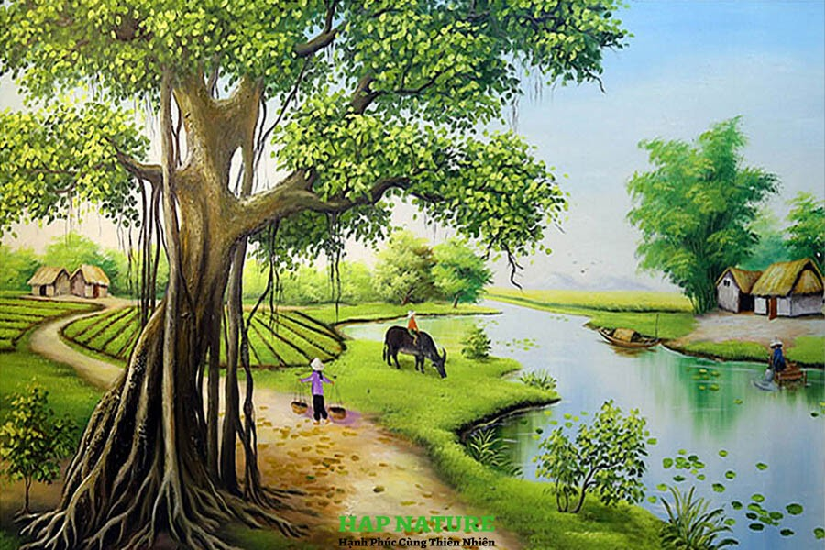
KHÁM PHÁ KIẾN THỨC
B. ĐỌC HIỂU CÁC VĂN BẢN
VĂN BẢN 1:
NHỮNG CÂU HÁT DÂN GIAN VỀ VẺ ĐẸP QUÊ HƯƠNG

Slide 11
1. Đọc:
2. Bố cục: 2 phần: a. Sự giàu có, nhộn nhịp của kinh thành Thăng Long. b. Tâm trạng của tác giả.
B. ĐỌC HIỂU CÁC VĂN BẢN
VĂN BẢN 1:
NHỮNG CÂU HÁT DÂN GIAN VỀ VẺ ĐẸP QUÊ HƯƠNG
I. Bài thứ nhất

Slide 12
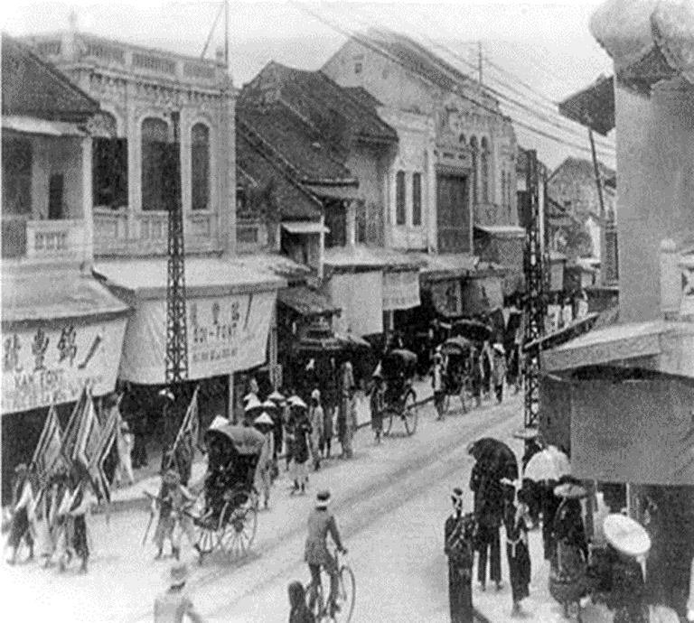
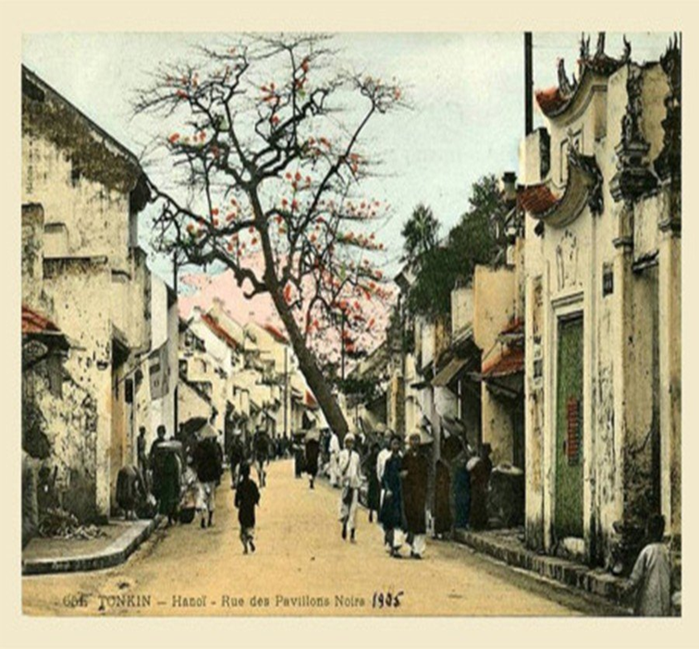
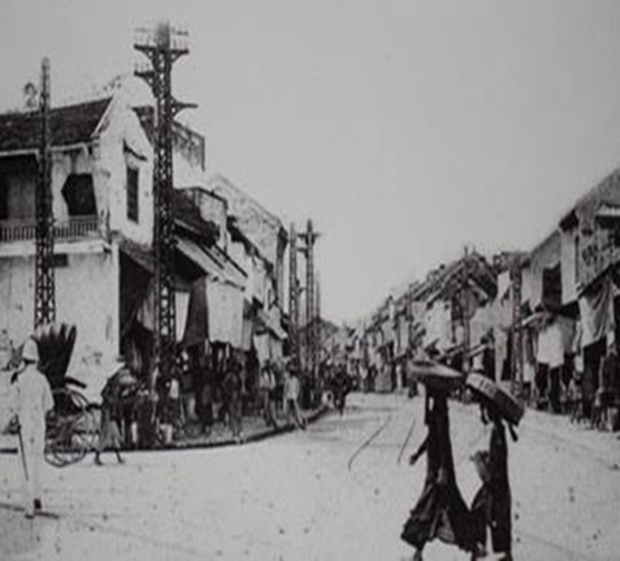
B. ĐỌC HIỂU CÁC VĂN BẢN
I. Bài thứ nhất
MỘT SỐ HÌNH ẢNH KINH THÀNH THĂNG LONG XƯA

Slide 13
3. Đọc hiểu.
B. ĐỌC HIỂU CÁC VĂN BẢN
VĂN BẢN 1:
NHỮNG CÂU HÁT DÂN GIAN VỀ VẺ ĐẸP QUÊ HƯƠNG
I. Bài thứ nhất
CÂU HỎI THẢO LUẬN:
+ Hình ảnh kinh thành Thăng Long được gợi lên trong bài ca dao này có điểm gì đặc biệt?
+ Em hãy viết ra những vẻ đẹp mà em tưởng tượng được về kinh thành Thăng Long?

Slide 14
3. Đọc hiểu.
B. ĐỌC HIỂU CÁC VĂN BẢN
I. Bài thứ nhất
Kinh thành Thăng Long được nhắc đến với rất nhiều phố phường (36): phong phú, đa dạng, đông đúc, nhộn nhịp,… Mỗi tên phố đều gắn với một sự vật cụ thể: Thau, đồng, cá, cờ, bàn…
a. Sự giàu có, nhộn nhịp của kinh thành Thăng Long.

Slide 15
3. Đọc hiểu.
B. ĐỌC HIỂU CÁC VĂN BẢN
I. Bài thứ nhất
CÂU HỎI THẢO LUẬN:
+ Tâm trạng, cảm xúc của tác giả về đất Long Thành được thể hiện qua từ ngữ nào? Đó là tâm trạng gì?
+ Qua đó em đánh giá như thế nào về vẻ đẹp tâm hồn của tác giả dân gian?
b. Tâm trạng của tác giả

Slide 16
3. Đọc hiểu.
B. ĐỌC HIỂU CÁC VĂN BẢN
I. Bài thứ nhất
-Tự hào về vẻ đẹp, sự giàu sang của kinh thành Thăng Long – trái tim của Tổ quốc.
“Người về nhớ cảnh ngẩn ngơ.”
-Tâm trạng lưu luyến, nhớ nhung của tác giả khi phải xa Long Thành: ngẩn ngơ.
-Cách diễn tả nổi nhớ rất đặc biệt: nhớ kinh thành Thăng Long mà như nhớ người yêu vậy.
→Tác giả dân gian thể hiện tình yêu quê hương, đất nước sâu sắc.
b. Tâm trạng của tác giả

Slide 17
1. Đọc:
2. Bố cục:
B. ĐỌC HIỂU CÁC VĂN BẢN
VĂN BẢN 1:
NHỮNG CÂU HÁT DÂN GIAN VỀ VẺ ĐẸP QUÊ HƯƠNG
II. Bài thứ hai
Câu hỏi:
Em có nhận xét gì về hình thức thể loại bài ca dao?
Hình thức đối đáp này có phổ biến trong ca dao, dân ca không?
Mục đích của việc đối đáp này?

Slide 18
1. Đọc:
2. Bố cục: 2 phần: a. Phần đầu: Lời người hỏi (cô gái) b. Phần sau: Lời người đáp (chàng trai)
B. ĐỌC HIỂU CÁC VĂN BẢN
VĂN BẢN 1:
NHỮNG CÂU HÁT DÂN GIAN VỀ VẺ ĐẸP QUÊ HƯƠNG
II. Bài thứ hai

Slide 19
3. Đọc hiểu.
B. ĐỌC HIỂU CÁC VĂN BẢN
VĂN BẢN 1:
NHỮNG CÂU HÁT DÂN GIAN VỀ VẺ ĐẸP QUÊ HƯƠNG
II. Bài thứ hai
CÂU HỎI THẢO LUẬN:
+ Cô gái hỏi về điều gì?
+ Từ câu đố của cô gái giúp em hiểu thêm điều gì con người và đất nước ta?

Slide 20
3. Đọc hiểu.
B. ĐỌC HIỂU CÁC VĂN BẢN
II. Bài thứ hai
Hỏi về tên sông, tên núi có độ cao và độ sâu nhất của nước ta.
→ Cô gái thể hiện sự khéo léo, thông minh trong cách hỏi.
→ Sự hiểu biết sâu sắc về những địa danh của quê hương, đất nước.
Lời của người hỏi
(Cô gái)

Slide 21
3. Đọc hiểu.
B. ĐỌC HIỂU CÁC VĂN BẢN
VĂN BẢN 1:
NHỮNG CÂU HÁT DÂN GIAN VỀ VẺ ĐẸP QUÊ HƯƠNG
II. Bài thứ hai
CÂU HỎI THẢO LUẬN:
+ Những địa danh nào được hỏi đến trong lời đối đáp này? Vì sao chàng trai và cô gái lại dùng những địa danh với những đặc điểm (của từng địa danh) như vậy để hỏi và đáp?
+ Nội dung lời đối đáp đã cho em hiểu thêm gì về tình cảm của người Việt Nam đối với quê hương đất nước ?

Slide 22
3. Đọc hiểu.
B. ĐỌC HIỂU CÁC VĂN BẢN
II. Bài thứ hai
- Chàng trai nhắc đến nhưng địa danh trong câu trả lời: núi Lam Sơn, sông Bạch Đằng.
- Đây là những địa danh gắn liền với những chiến công lẫy lừng của ông cha ta trong cuộc chiến đấu bảo vệ bờ cõi.
→ Thể hiện niềm yêu quý, tự hào đối với quê hương đất nước.
b. Lời của người đáp
(Chàng trai)

Slide 23
3. Đọc hiểu.
B. ĐỌC HIỂU CÁC VĂN BẢN
II. Bài thứ hai
- Đây là hình thức để trai gái thử tài nhau → Đo sự hiểu biết.
- Người hỏi biết chọn những nét tiêu biểu của từng địa danh để hỏi, người đáp hiểu rất rõ và trả lời ý của người hỏi→ Giao lưu tình cảm.
=> Qua đó thể hiện niềm tự hào về lịch sử dân tộc và tình yêu đối với quê hương đất nước.
c. Ý nghĩa lời hỏi-đáp

Slide 24
1. Đọc:
2. Bố cục: 2 phần: a. Hai câu đầu: Vẻ đẹp của vùng đất Bình Định b. Hai câu cuối: Tâm trạng của tác giả.
B. ĐỌC HIỂU CÁC VĂN BẢN
VĂN BẢN 1:
NHỮNG CÂU HÁT DÂN GIAN VỀ VẺ ĐẸP QUÊ HƯƠNG
III. Bài thứ ba:

Slide 25
3. Đọc hiểu.
B. ĐỌC HIỂU CÁC VĂN BẢN
VĂN BẢN 1:
NHỮNG CÂU HÁT DÂN GIAN VỀ VẺ ĐẸP QUÊ HƯƠNG
III. Bài thứ ba
CÂU HỎI THẢO LUẬN:
+ Vẻ đẹp của vùng đất Bình Định được giới thiệu như thế nào?
+ Biện pháp tu từ nào đã được vận dụng trong bài ca dao? Tác dụng?

Slide 26
3. Đọc hiểu.
B. ĐỌC HIỂU CÁC VĂN BẢN
III. Bài thứ ba:
- Có núi Vọng Phu, đầm Thị Nại, cù lao Xanh, món ăn truyền thống.
- Điệp từ “Có” → Khẳng định những nét đẹp đặc trưng của Bình Định.
- Phép tu từ liệt kê “ núi Vọng Phu,…”→ Khẳng định sự phong phú về các danh lam thắng cảnh, nét đặc sắc văn hóa vùng miền của mảnh đất Bình Định.
=> Nổi bật vẻ đẹp của quê hương Bình Định. Từ đó thể hiện lòng tự hào, tình yêu của tác giả dân gian đối với quê hương yêu dấu.
a. Vẻ đẹp của vùng đất Bình Định:

Slide 27
3. Đọc hiểu:
B. ĐỌC HIỂU CÁC VĂN BẢN
VĂN BẢN 1:
NHỮNG CÂU HÁT DÂN GIAN VỀ VẺ ĐẸP QUÊ HƯƠNG
III. Bài thứ ba:
Câu hỏi thảo luận:
Cảm xúc của tác giả được thể hiện như thế nào qua bài ca dao?

Slide 28
3. Đọc hiểu.
B. ĐỌC HIỂU CÁC VĂN BẢN
III. Bài thứ ba:
a. Vẻ đẹp của vùng đất Bình Định:
=> Bài ca dao làm nổi bật vẻ đẹp của quê hương Bình Định. Từ đó thể hiện lòng tự hào, tình yêu của tác giả dân gian đối với quê hương yêu dấu.

Slide 29
3. Đọc hiểu:
B. ĐỌC HIỂU CÁC VĂN BẢN
VĂN BẢN 1:
NHỮNG CÂU HÁT DÂN GIAN VỀ VẺ ĐẸP QUÊ HƯƠNG
III. Bài thứ ba:
Câu hỏi thảo luận:
Em hãy chỉ ra đặc điểm của thể thơ lục bát qua bài ca dao này?

Slide 30
3. Đọc hiểu:
B. ĐỌC HIỂU CÁC VĂN BẢN
VĂN BẢN 1:
NHỮNG CÂU HÁT DÂN GIAN VỀ VẺ ĐẸP QUÊ HƯƠNG
III. Bài thứ ba:
Đặc điểm của thể thơ lục bát qua bài ca dao:
- Số tiếng: Câu lục có 6 tiếng, câu bát có 8 tiếng.
- Thanh điệu: Các câu 2,4,6,8 tuân thủ theo đúng luật B-T
- Gieo vần: Phu-cù, Xanh-anh, anh-canh.
- Ngắt nhịp: nhịp chẵn.

Slide 31
1. Đọc:
2. Đọc hiểu:
B. ĐỌC HIỂU CÁC VĂN BẢN
VĂN BẢN 1:
NHỮNG CÂU HÁT DÂN GIAN VỀ VẺ ĐẸP QUÊ HƯƠNG
IV. Bài thứ tư:
CÂU HỎI THẢO LUẬN:
- Bài ca dao này viết về vùng nào?
- Bài ca dao bắt đầu bằng tiếng gọi “Ai ơi…” gợi cho em điều gì?
- Nêu đặc điểm của vùng Đồng Tháp Mười? Những hình ảnh đó gợi cho em suy nghĩ gì?

Slide 32
2. Đọc hiểu.
B. ĐỌC HIỂU CÁC VĂN BẢN
IV. Bài thứ tư:
- “Ai ơi” là tiếng gọi, lời mời mọi người về vùng Đồng Tháp Mười.
- Những hình ảnh “ cá tôm sẵn bắt, lúa trời sẵn ăn” thể hiện sự giàu có, trù phú về sản vật mà thiên nhiên đã hào phóng ban tặng.
=> Thể hiện niềm tự hào về sự giàu có của thiên nhiên vùng Đồng Tháp Mười.
Vẻ đẹp của miệt Tháp Mười

Slide 33
B. ĐỌC HIỂU CÁC VĂN BẢN
VĂN BẢN 1:
NHỮNG CÂU HÁT DÂN GIAN VỀ VẺ ĐẸP QUÊ HƯƠNG
Hãy trình bày giá trị nội dung và nghệ thuật của những câu hát dân gian về vẻ đẹp quê hương?

Slide 34
B. ĐỌC HIỂU CÁC VĂN BẢN
TỔNG KẾT
Nghệ thuật:
Thể thơ lục bát truyền thống
Những hình ảnh giàu sức biểu cảm.
Các biện pháp tu từ như điệp ngữ, liệt kê.
Nội dung:
Ca ngợi vẻ đẹp của các vùng miền và niềm tự hào cũng như tình yêu quê hương đất nước sâu đậm
Trách nhiệm xây dựng quê hương, đất nước đẹp giàu .

Slide 35
LUYỆN TẬP
PHIẾU HỌC TẬP
BÀI CA DAO | TỪ NGỮ, HÌNH ẢNH ĐỘC ĐÁO | GIẢI THÍCH Ý NGHĨA
1
2
3
4

Slide 36
CẢM ƠN
GVBM: BÙI THỊ THANH HỒNG

